Slide 1
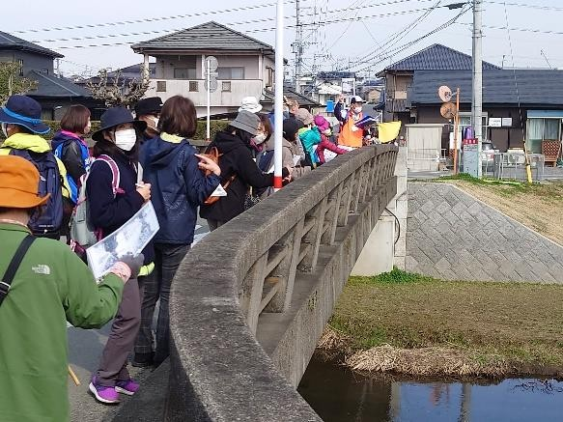
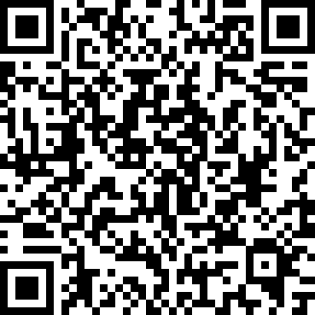
組合員のみなさまへ
益城町復興
202４年 ３月
組合員活動部
生活協同組合くまもと
第２回ウオーキング大会ｉｎ生協くまもと
～ 史跡と地震からの復興、かわりゆく街を歩く ～
日時：２０２４年４月１３日 （土）参加費： ３００円
集合場所：益城町公民館津森分館
（上益城郡益城町上陳 363-1）
昨年のウォーキングの様子
参加募集： ５０ 人
＊応募者多数の場合、抽選となります
スケジュール
受付時間 | ９：３０～９：５５ | 益城町公民館津森分館（小雨決行）
開会式・説明 | ９：５５～
準備体操 | １０：０５～ | 熊本ＹＭＣＡ
スタート | １０：２０～ | ましきフットパスの会案内
閉会式 | １２：３０～
※益城町公民館津森分館へは現地集合していただき、現地解散となります。
※持ってくるもの・・・水筒・タオル・着替えなど
お申込方法
・右の 2 次元コードより、必要事項を入力のうえ送信ください。
➀組合員名（申込者） ②メールアドレス ③組合員番号 ④携帯番号
④同行者のお名前と年齢 （申込者以外に参加される方）
※応募締切日：４月５日（金）
問合せ先：生協くまもと無店舗サービスセンター 096－287－1300 受付時間１０時～１６時
あらかじめご了承ください
・申し込み多数の場合、抽選とさせて頂きます。抽選の結果は、携帯へショートメールをさせていただきます。
発信元の携帯番号は、090－1362－7875 です。
・今回いただいた個人情報は、この企画のみに使わせていただきます。

